Slide 1
Методы навигации внутри зданий
Группа 33507
Борисов В.Б.

Slide 2

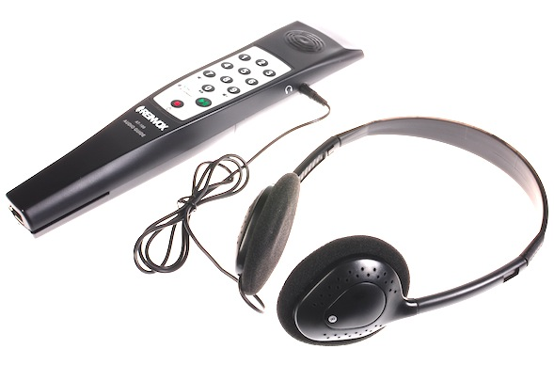





Актуальность проблемы
Сервисы OutDoor
Аудиогиды
Востребованность
Indoor-навигации

Slide 3
Постановка задачи
Изучить методы навигации
Решение от различных компаний
Разработать прототип

Slide 4


Существующие подходы
Вычисляет координаты меток
Накапливает полученные данные
Сигнализирует о нахождении объектах в зонах
Визуально отражает местонахождение объектов
Можно разделить на 2 группы:
Реализуемые на стороне провайдера
Реализуемые на стороне клиента

Slide 5
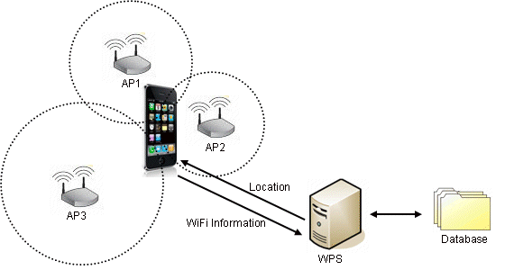
Варианты решения проблемы indoor-навигации
1. Навигация по Wi-fi

Slide 6
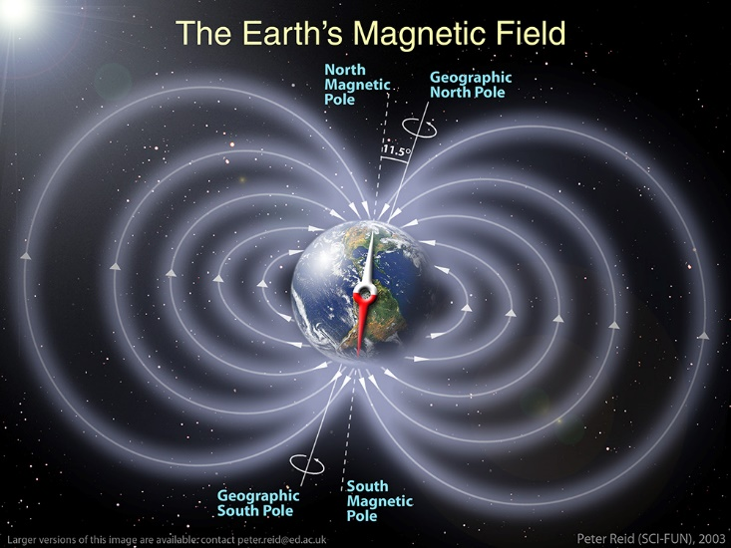
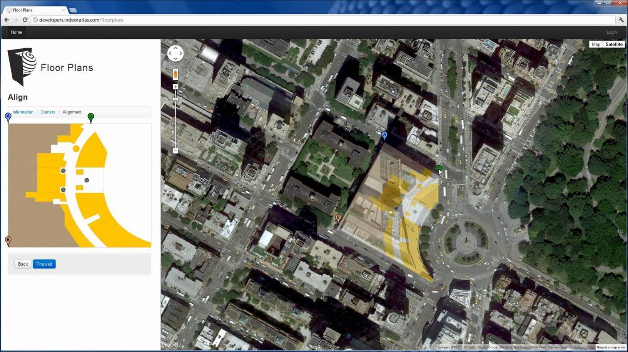

2. Геомагнитное позиционирование

Slide 7

3. Системы спутниковой навигации
+ ИНС

Slide 8
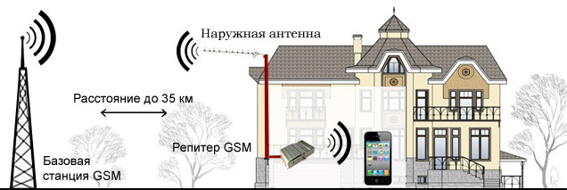
4.Ориентирование по БС (GSM)
5. Навигация, основанная на
синергетическом эффекте

Slide 9
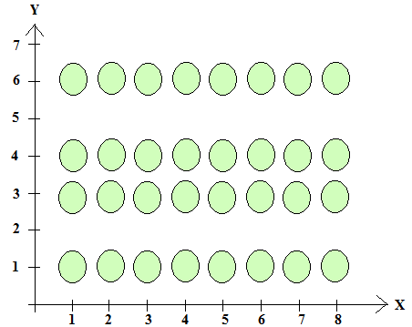
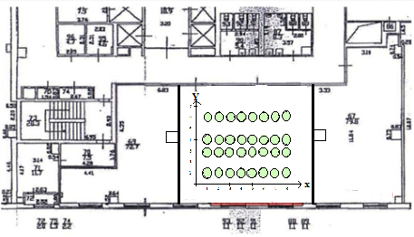
5. Использование Bluetooth-маячков Beacon
Определение координат

Slide 10
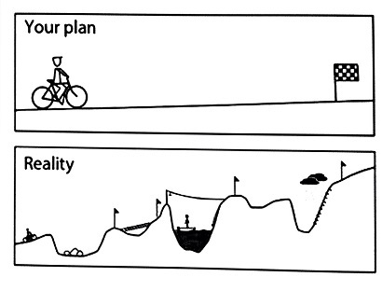
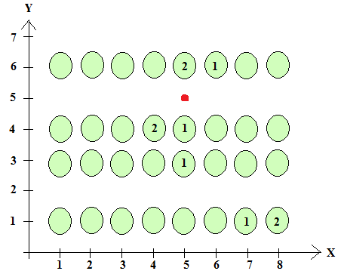
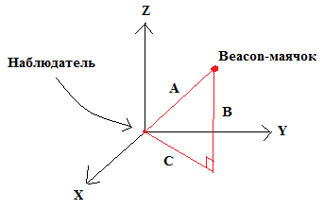

Slide 11
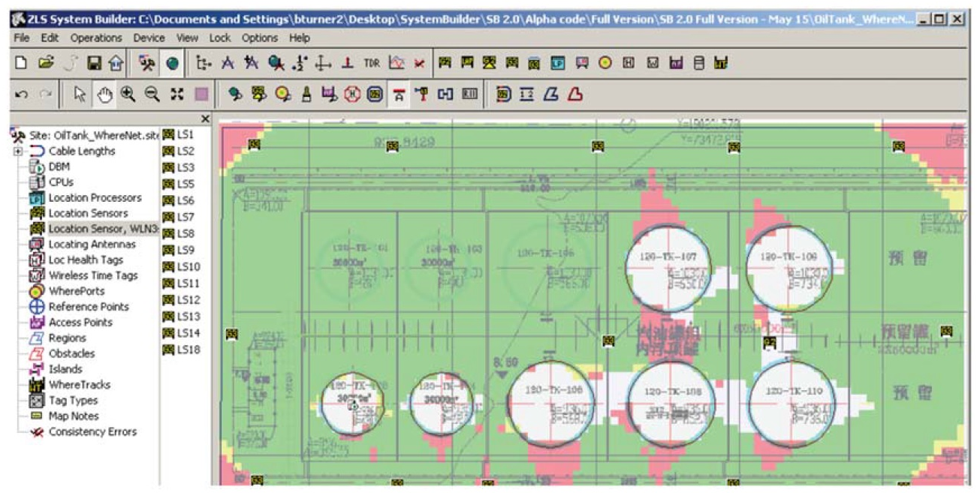
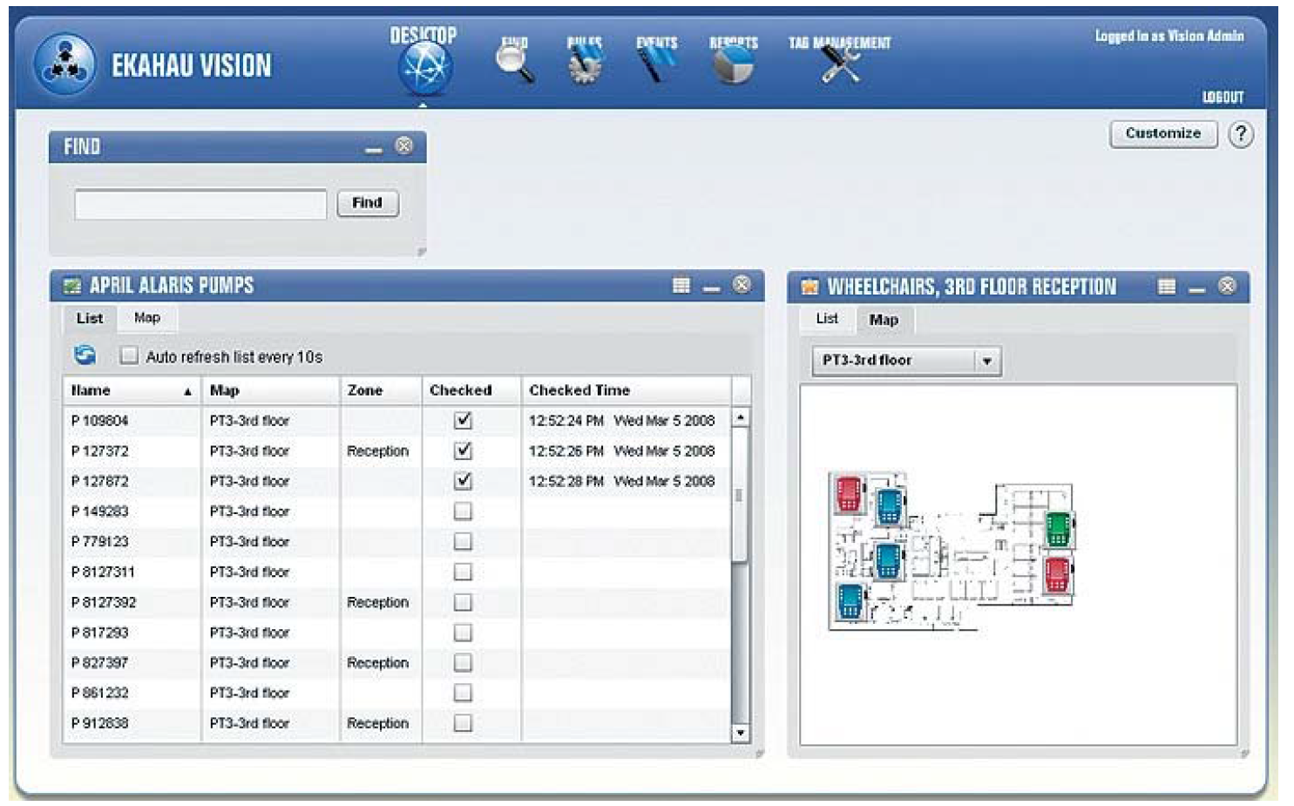
Решения от различных компаний и их реализация
1. Zebra Location Solutions
2. EKAHAU

Slide 12
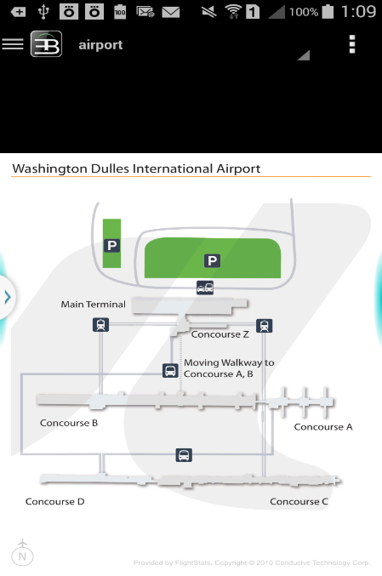
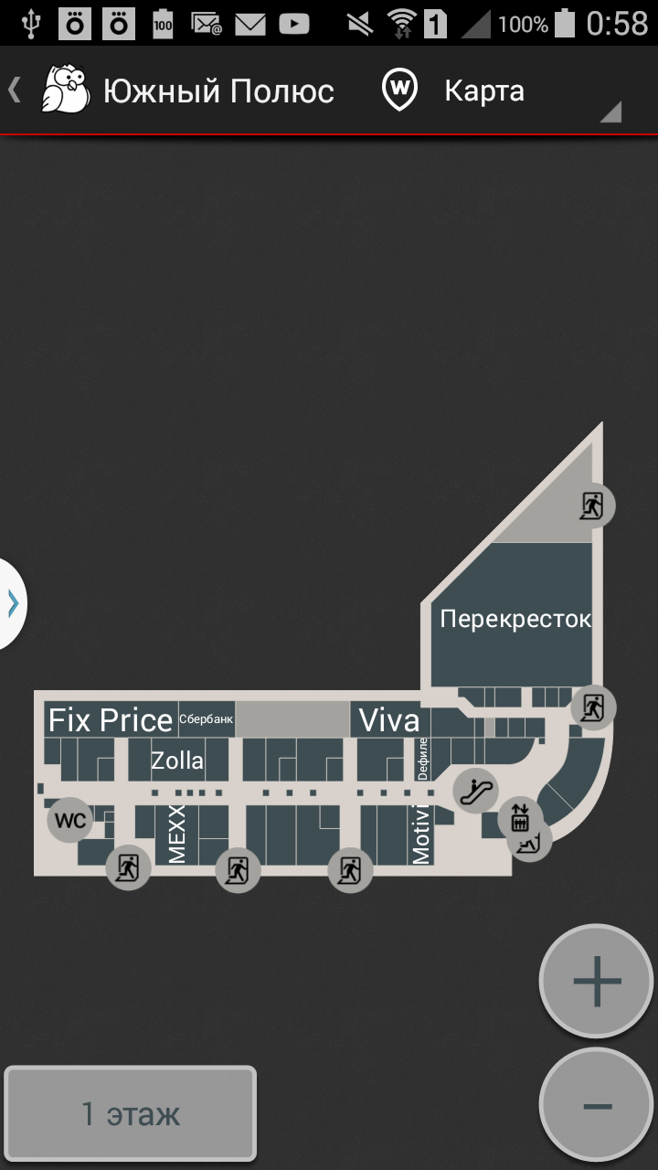
3. GateGuru
4. WizeeShopping

Slide 13
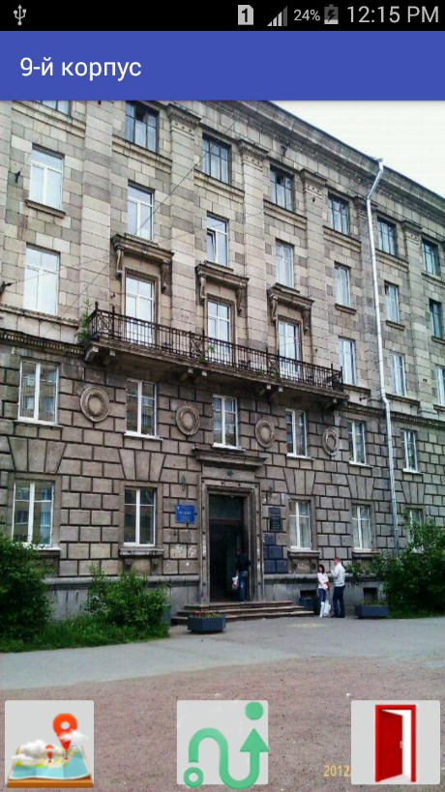
Реализация собственного приложения

Slide 14
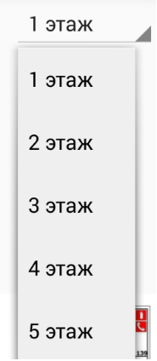
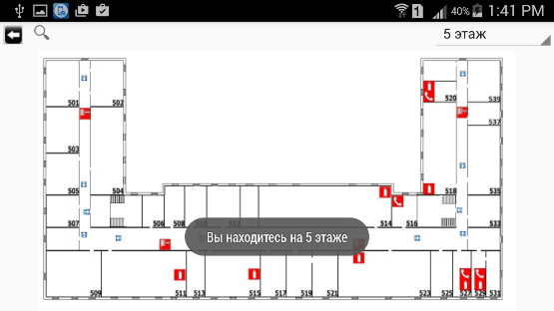
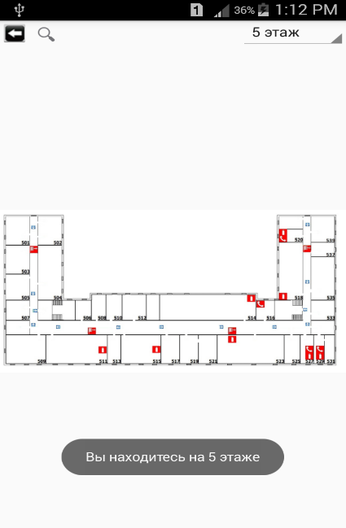
Интерфейс и функциональные возможности
Выбор этажа
горизонтальное положение экрана
вертикальное положение экрана

Slide 15
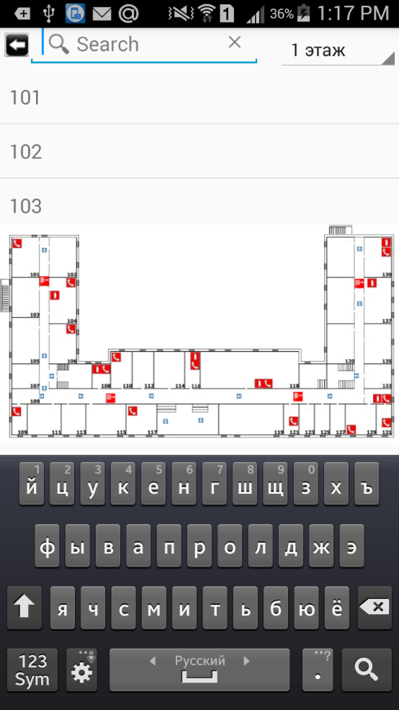
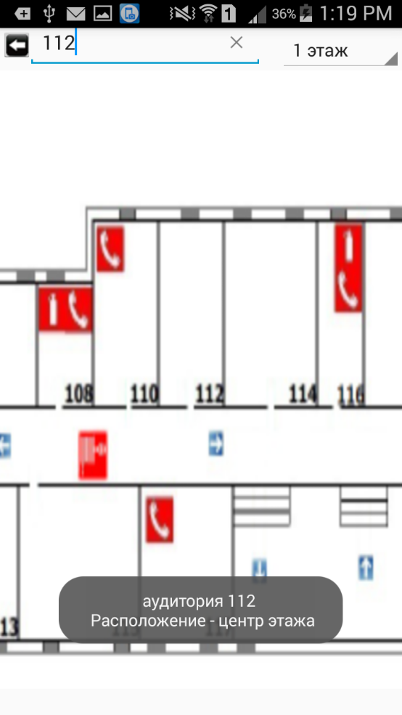
Поиск аудиторий

Slide 16
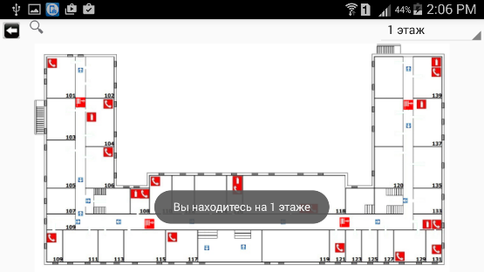
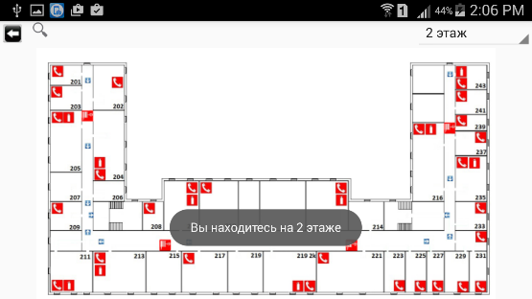
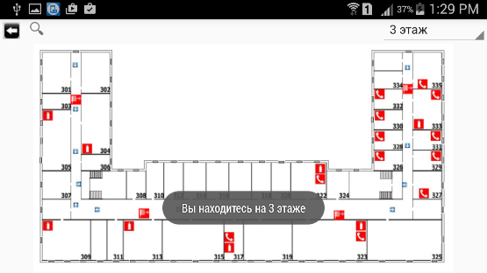
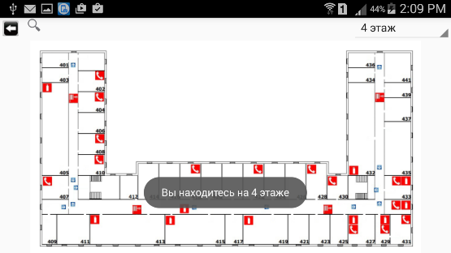
Карты помещения

Slide 17
Спасибо за внимание

